Slide 1
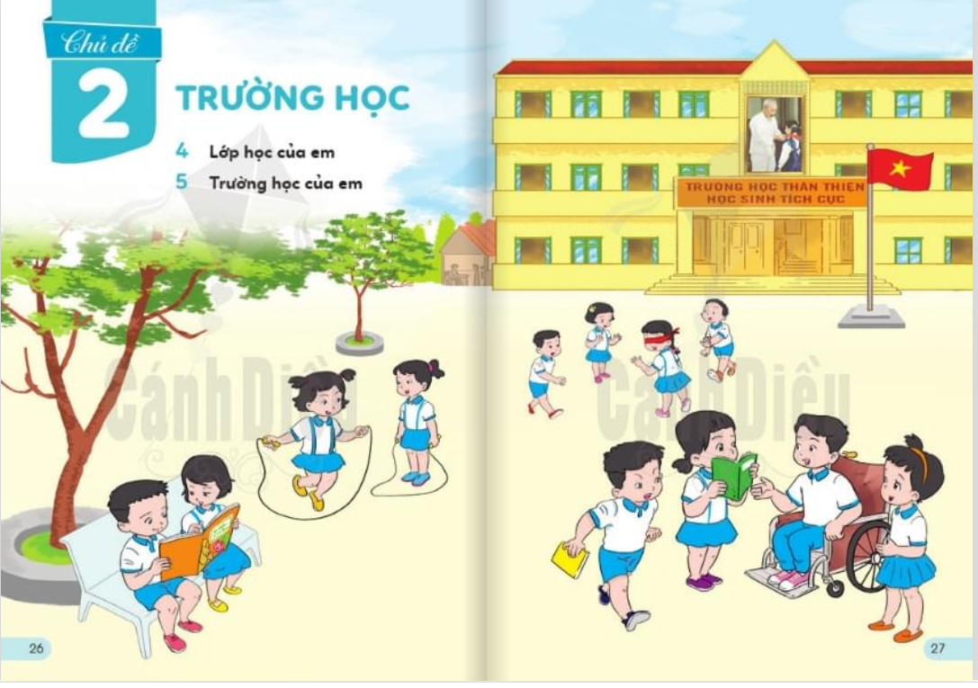

Slide 2

Lớp học của em
(Tiết 2)

Slide 3
Một số hoạt động chính ở lớp học
Hoạt động 1: Tìm hiểu hoạt động học tập trong giờ học

Slide 4
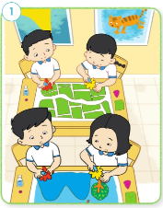
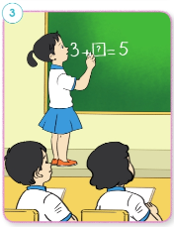
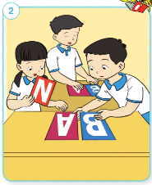
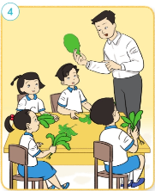
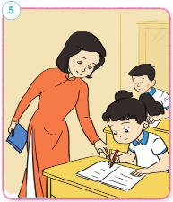
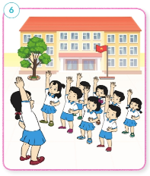

Slide 5

Chóng m×nh cïng nhau häc tËp, cïng nhau chia sÎ.

Slide 6
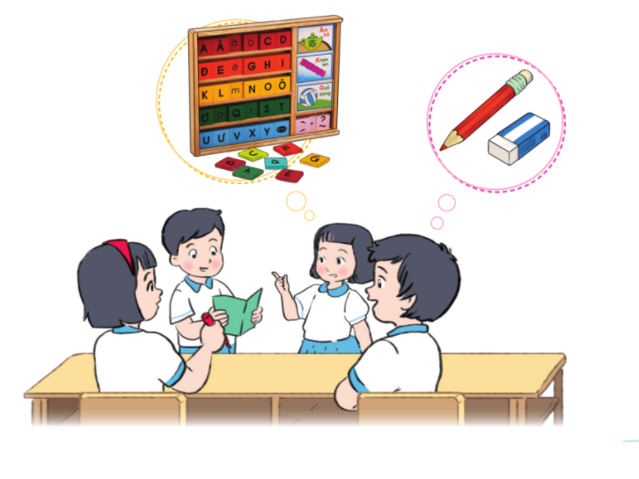
Hoạt động 2: Thi kể về đồ dùng trong lớp học

Slide 7
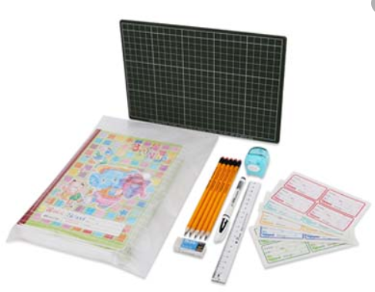
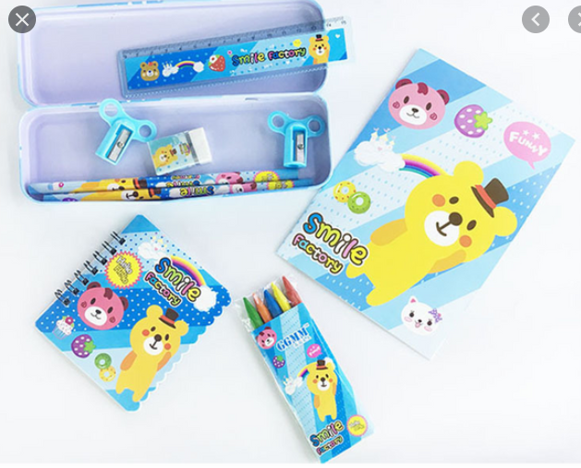
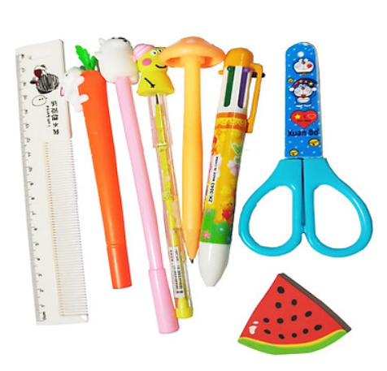
Hoạt động 2: Thi kể về đồ dùng trong lớp học

Slide 8
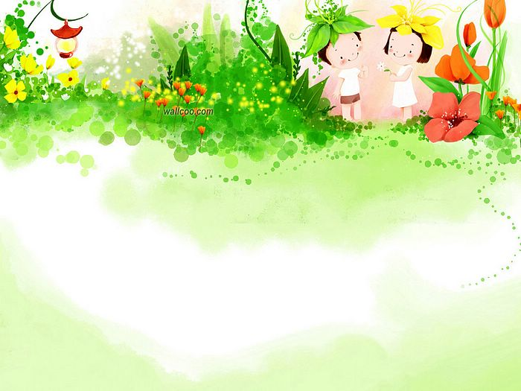

CHÚC CÁC EM SỨC KHỎE!
CHÀO TẠM BIỆT

